Slide 1
TORSÅNGS IF Spelarutbildningsplan 5 mot 5
Målsättningen med spelformen 5 mot 5 är att matcher och träningar ska vara glädjefyllda tillfällen där utgångspunkten är barnens behov. Alla spelare ska ges förutsättningar att utföra många fotbollsaktioner.
TORSÅNGS IF
Spelarutbildningsplan
2020
5 mot 5

Slide 2
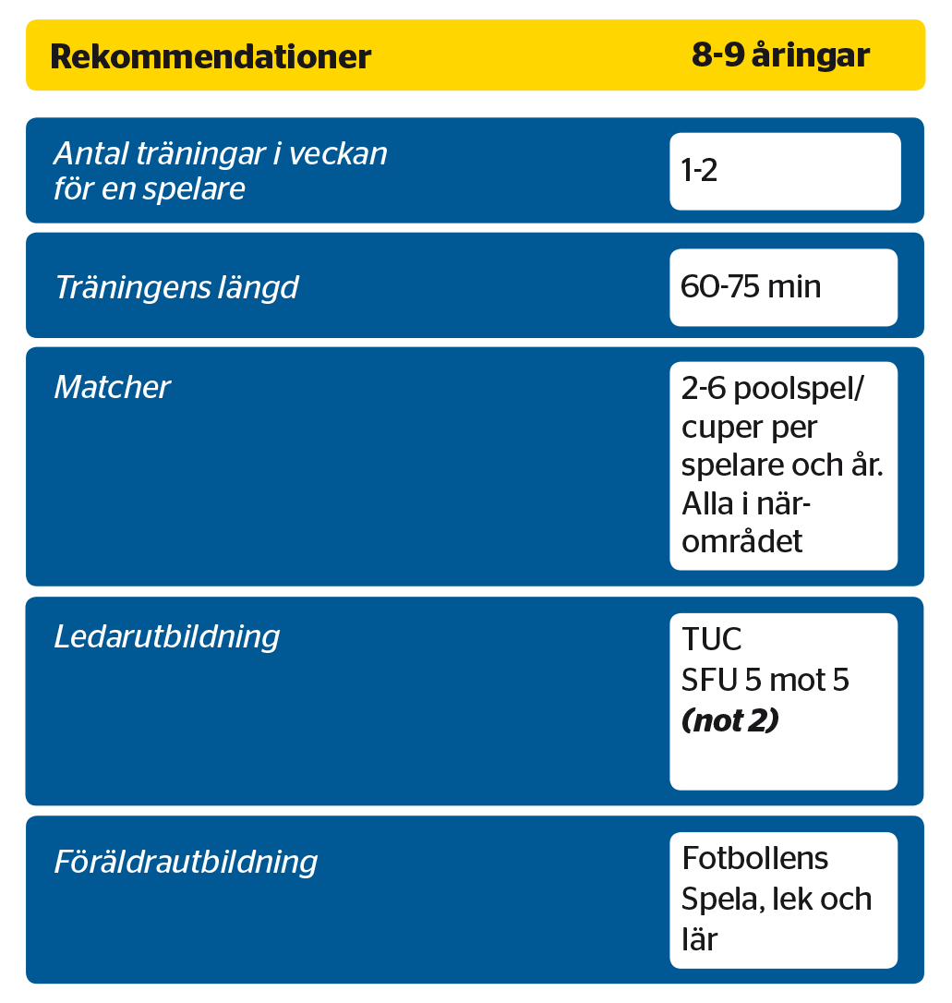
Planering
God planering ger goda möjligheter till tydlig kommunikation med föräldrarna och spelarna i ett tidigt skede. Det är viktigt att ha en tydlig rollfördelning i ledargruppen. Bestäm vad som ska göras, vem som ska göra det och när det ska göras. Ju fler vuxna som hjälper till, desto bättre är förutsättningarna för att göra ett bra jobb – men samverkan mellan många personer kräver bättre samordning och struktur.
Andra aktiviteter: Om spelarna gör andra saker tillsammans än att spela fotboll kan det öka lagets sammanhållning och spelarnas motivation för fotboll. Enkla aktiviteter som till exempel korvgrillning eller föräldramatch kan med fördel genomföras någon eller några gånger redan i åtta- eller nioårsåldern.
Ledarutbildning: SvFF rekommenderar att flera ledare i varje lag har genomgått Tränarutbildning C och Utbildningen 5 mot 5. Föräldrarna bör utbildas i FSLL vilket ger dem insyn i fotbollens organisation och hjälper dem i föräldrarollen.
TORSÅNGS IF
Spelarutbildningsplan
2020
5 mot 5

Slide 3
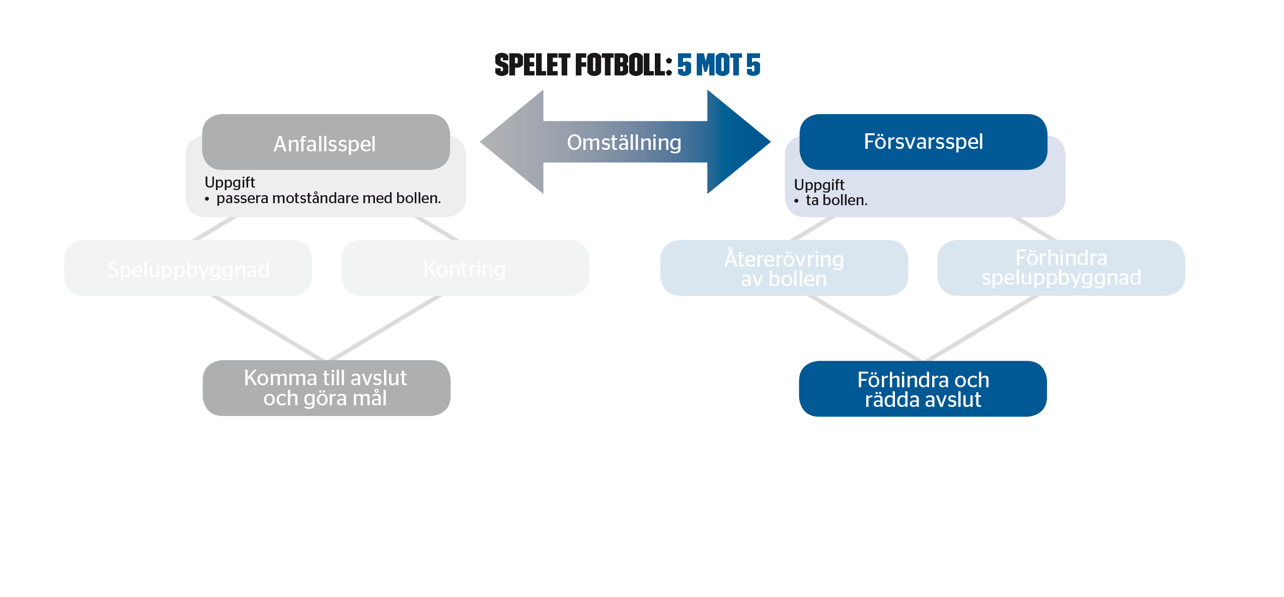
Spelets skeden
I spelformen 5 mot 5 tillåter barnens utveckling inte något avancerat spelsystem. Däremot kan de hantera enkla uppgifter i anfalls- och försvarsspel.
TORSÅNGS IF
Spelarutbildningsplan
2020
5 mot 5

Slide 4
Träning 5 mot 5
I åtta- och nioårsåldern bör spontan och allsidig träning dominera. Därför rekommenderas att träna en eller två gånger i veckan under en begränsad tid av året. Målsättningen med fotbollsträningen är att skapa en positiv bild av fotboll samt möjliggöra och stimulera till fysisk aktivitet även utanför fotbollsträningen, till exempel genom deltagande i andra idrotter, spontanfotboll eller annan spontan lek.
Tips till träningen!
Sträva efter att minst en ledare per åtta spelare, så att alla spelare kan få beröm och uppmärksamhet.
Träningarna ska ha hög aktivitetsnivå och ge möjlighet till många bollkontakter.
Stationsträning som följer ett tema med mycket spel är att rekommendera.
Kombinera en färdighetsövning med en spelövning i varje Tema
Ha endast korta samlingar och kort tid mellan övningarna.
TORSÅNGS IF
Spelarutbildningsplan
2020
5 mot 5

Slide 5
Träningstema 5 mot 5
Förslag på Träning 60-75 min
fotbollsuppvärmning/aktivering 20min
Färdighetsövning 15-20min
Spelövning 15-20min
Spel/Tillslagsträning 10-20min
TORSÅNGS IF
Spelarutbildningsplan
2020
5 mot 5

Slide 6
Matcher, cuper
Matcher ska vara roliga och ses som en del av träningen. De sker oftast i poolspel där laget spelar flera matcher samma dag för att sedan inte spela match under några veckor. Det rekommenderas att alla matcher genomförs i närområdet. Perioderna är korta så att byten i första hand kan ske i pauserna. Sträva efter att vara ca 10 spelare per lag, det är viktigt att alla spelare får vara aktiva och spela mycket
Lika speltid för alla.
Lagen varieras om föreningen har mer än ett lag i samma ålder.
Byten sker företrädesvis vid spelavbrott.
Förberedelser
Matchgenomgången i spelformen 5 mot 5 bör vara kort och enkel. Utgå gärna från anfalls- och försvarsspel och ställ frågor till spelarna, exempelvis om vad de vill träna på i anfallsspelet och i försvarsspelet. Låt sedan spelarnas svar bli matchplanen.
Genomför en enkel fysisk aktivitet före matcherna för att förbereda spelarna. Välj gärna en aktivitet med boll om det är möjligt. Det går även bra att låta spelarna välja en aktivitet som de tycker är rolig.
Genomförande
Låt spelarna ta egna beslut på planen och ge beröm när de försöker göra bra saker. Var extra noga med att ge beröm när spelarna försöker göra saker som ni pratade om på matchgenomgången. Sträva efter att alla får spela lika mycket och gör i första hand byten i paus.
I paus finns det möjlighet att ge beröm och feedback samt låta spelarna vara delaktiga. Ställ gärna frågor om vad spelarna tycker fungerar bra i anfalls- och försvarsspelet och om de tycker att det är något de ska göra oftare i nästa period. Återkoppla gärna till vad spelarna sa innan matchen.
Efter matchen ska laget tacka motståndarna och domarna för matchen. Detta ska ske på ett respektfullt sätt oavsett hur matchen har varit. Påpeka för spelarna att de ska tacka de andra, inte hylla sig själva. Efter matchen är det bra att samla spelarna och ge mer beröm och feedback. Återkoppla till de saker spelarna tog upp innan matchen. Hur tyckte spelarna att de sakerna fungerade?
TORSÅNGS IF
Spelarutbildningsplan
2020
5 mot 5

